Slide 1
ХАРАКТЕРИСТИКА ДЕТЕЙ,
ИМЕЮЩИХ
ОБЩЕЕ НЕДОРАЗВИТИЕ
РЕЧИ

Slide 2
Нарушено формирование всех компонентов речевой системы:
- нарушено звукопроизношение
- нарушен лексико-грамматический строй - отмечается бедность словаря
- имеются нарушения слоговой структуры слова
- связная речь не развита

Slide 3
ПАМЯТЬ
ВНИМАНИЕ
МОТОРИКА
МЫШЛЕНИЕ
Общее речевое недоразвитие
сказывается на формирование у детей
интеллектуальной, сенсорной и волевой сфер.
Для всех детей с общим недоразвитием речи
характерны общая моторная неловкость,
нарушение оптико-пространственного гнозиса.
ЗРИТЕЛЬНОЕ
ВОСПРИЯТИЕ
ПРОСТРАНСТВЕННЫЕ
и ВРЕМЕННЫЕ
ПРЕДСТАВЛЕНИЯ
ОБЩЕНИЕ

Slide 4
ВНИМАНИЕ
Для всех детей с общим недоразвитием речи характерен пониженный уровень развития основных свойств внимания.
У ряда детей отмечается недостаточная его
- устойчивость
- трудности включения
трудности распределения и переключения
Исследование функции внимания показывает, что дети с ОНР - быстро устают,
- нуждаются в побуждении со стороны взрослого,
- затрудняются в выборе продуктивной тактики,
- ошибаются на протяжении всей работы.

Slide 5
ПАМЯТЬ
При относительно сохранной смысловой, логической памяти у детей заметно снижена вербальная (СЛОВЕСНАЯ) память,
страдает продуктивность запоминания
у ряда детей отмечается низкая активность припоми-нания, которая сочетается с ограниченными возмож-ностями развития познавательной деятельности
повторное называние предметов, картинок.
дети забывают сложные инструкции
(трех-четырехступенчатые), опускают некоторые их элементы, меняют последовательность предложенных заданий

Slide 6
МЫШЛЕНИЕ
Связь между речевыми нарушениями у детей и другими сторонами их психического развития обусловливает специфические особенности их мышления.
Обладая в целом полноценными предпосылками для овладения мыслительными операциями, доступны-ми их возрасту, дети отстают в развитии наглядно-образного, словесно-логического мышления, без специального обучения с трудом овладевают анализом и синтезом, сравнением, обобщением.
Для некоторых детей характерна ригидность мышления.

Slide 7
ВОСПРИЯТИЕ (зрительное)
При зрительном опознании предмета в усложненных условиях дети с общим недоразвитием воспринимают образ предмета с определенными трудностями:
им требуется больше времени для принятия решения
отвечая, они проявляют неуверенность,
допускают отдельные ошибки в опознании.
При выполнении задачи «приравнивание к эталону» они используют элементарные формы ориентировки.

Slide 8
Пространственные и временные представления
Дети с ОНР затрудняются
- в определении правой, левой стороны
- путают понятия вверху, внизу, спереди, сзади, далеко, близко, день, ночь, утро, вечер, сегодня, завтра
- в выполнении действий, изменяющих положение того или иного предмета по отношению к другому (справа от шкафа стул)

Slide 9
МОТОРИКА (крупная)
Значительная часть дошкольников с ОНР имеют плохую координацию:
дети выглядят моторно неловкими при ходьбе,
беге, движениях под музыку,
- имеют повышенную двигательную истощаемость,
- сниженную двигательную память и внимание.

Slide 10
МОТОРИКА (мелкая)
Для многих детей характерны недостаточная координация пальцев, кистей рук, нарушения мелкой моторики.
Затруднена координация движений (при расстегива-нии и застегивании пуговиц, завязывании и развязы-вании шнурков, при работе с ножницами и т.д.).

Slide 11
МОТОРИКА (мимическая)
Характерными являются также особенности развития мимической моторики.
Страдает точность и полнота выполнения движений.
При сохранных непроизвольных движениях отмечается появление содружественных движений при попытке выполнить произвольные движения (участие мышц лба, щеки или губ при подмигивании одним глазом).

Slide 12
МОТОРИКА (артикуляционная)
При обследовании артикуляционной моторики можно выявить
наличие содружественных движений
- неполноту и неточность в работе мышц и органов артикуляционного

Slide 13
ОБЩЕНИЕ
В исследованиях
Ю. Ф. Гаркуши и В. В. Коржевиной (2001) отмечается, что:
у дошкольников с ОНР имеются нарушения общения, проявляющиеся в незрелости мотивационно-потребностной сферы;
имеющиеся трудности связаны с комплексом речевых и когнитивных нарушений;
- преобладающая форма общения со взрослыми у детей 4—5 лет ситуативно-деловая, что не соответствует возрастной норме.

Slide 14
ОБЩЕНИЕ
Дети с ОНР малоактивны,
инициативы в общении они обычно не проявляют.
Затрудняется процесс межличностного
взаимодействия детей и создаются серьезные
проблемы на пути их развития и обучения.

Slide 15
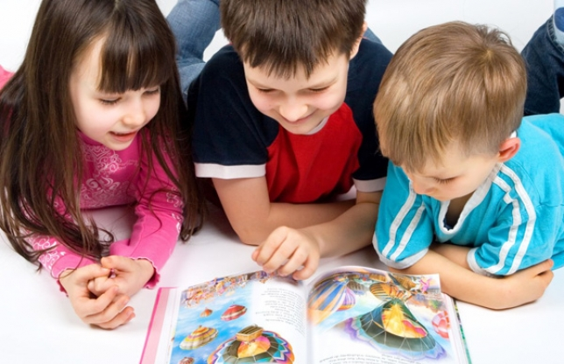
Спасибо за внимание !
Учитель - логопед Ю . А . Косина

